Slide 1
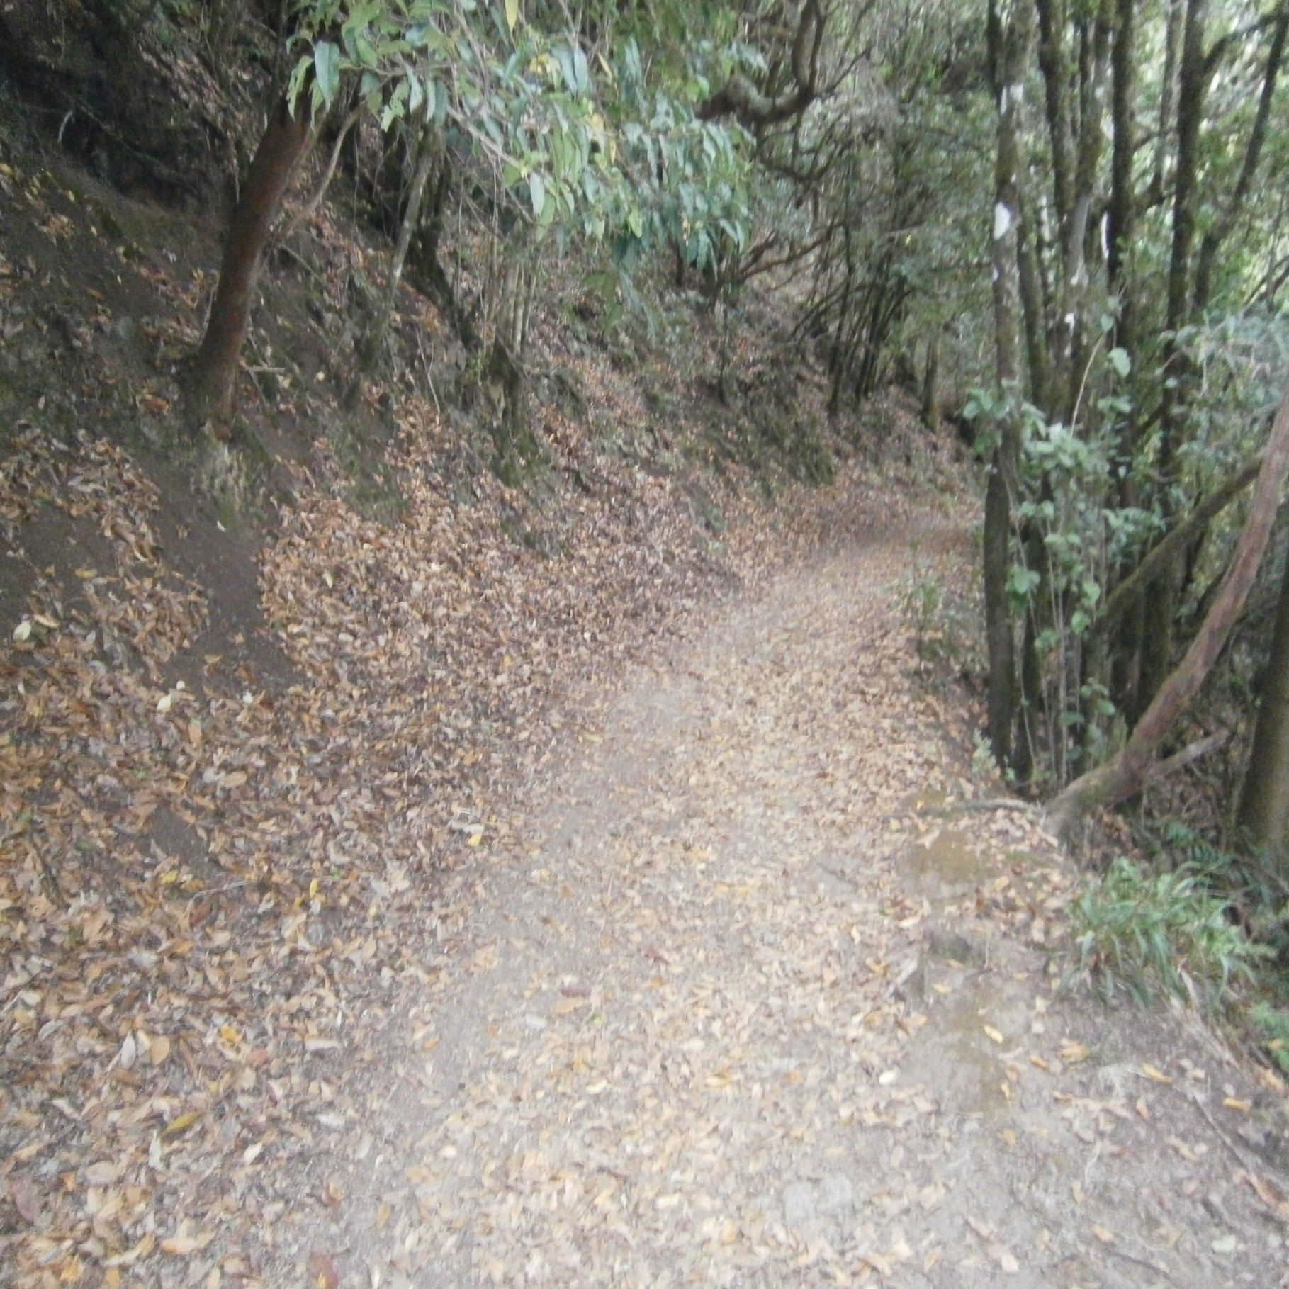
El camino
Carlos Allende

